Slide 1
SCRUM: USO DE METODOLOGIAS ÁGEIS NA GESTÃO DE EQUIPES DE APOIO À EDUCAÇÃO A DISTÂNCIA
Ricardo Werlang - UCEFF - ricardowerlang@uceff.edu.br
Silviane Lawall Soares - UCEFF - silviane@uceff.edu.br
Jhon Lenon Ozório Alves - UCEFF - jhon@uceff.edu.br
Beatriz Moesch - UCEFF - beatriz.nead@uceff.edu.br
Matheus Martins Holscher - UCEFF - matheus.nead@uceff.edu.br

Slide 2
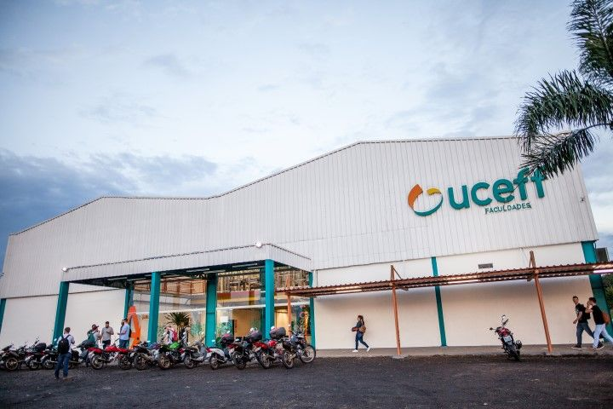
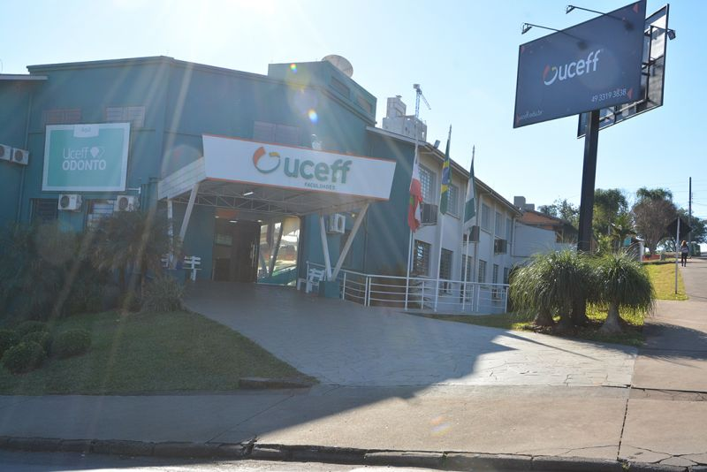
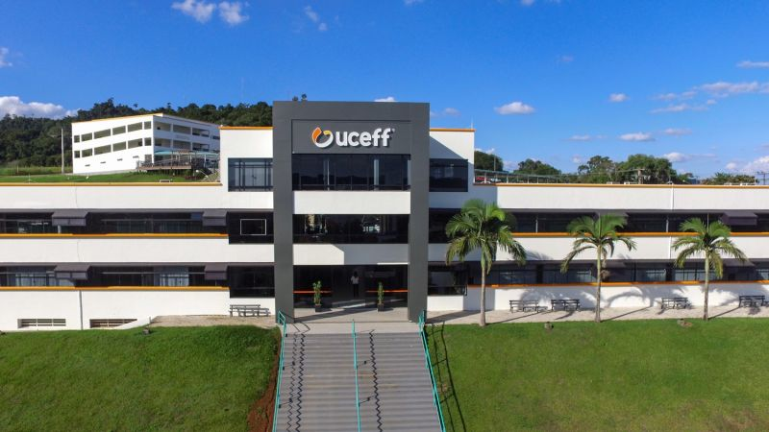
SOBRE A UCEFF
Campus Palmital - Chapecó - SC
Unidade Central - Chapecó - SC
Centro Universitário - Itapiranga - SC

Slide 3
UCEFF E A EAD

Slide 4
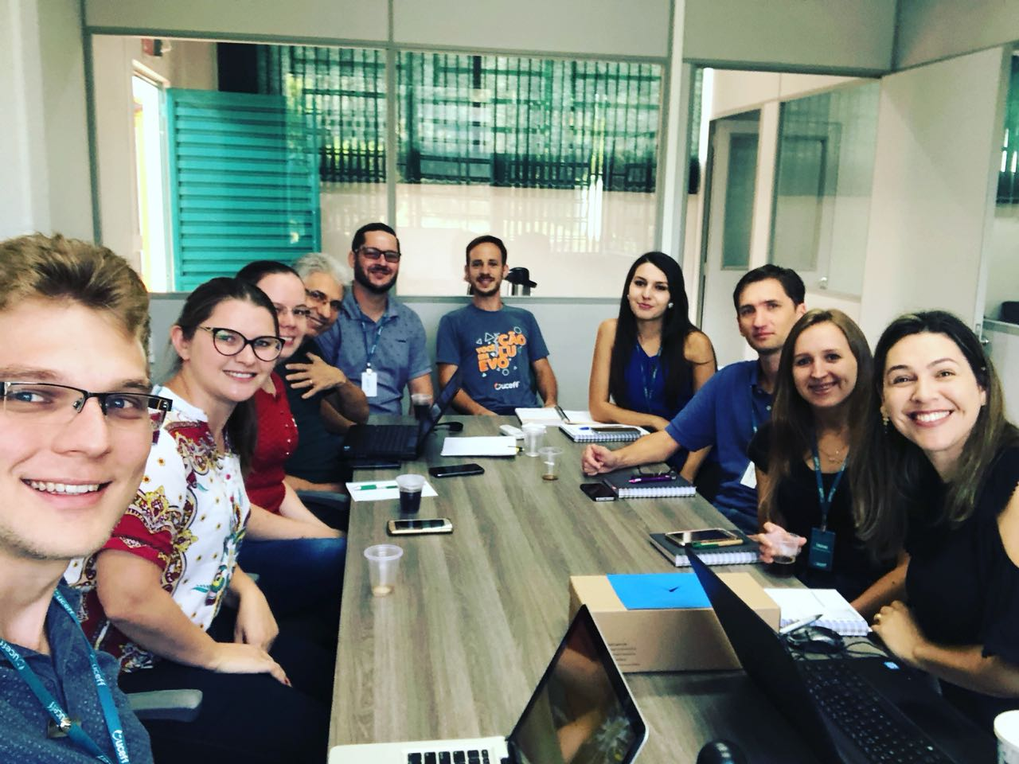
EQUIPE NEAD
CHAPECÓ/ITAPIRANGA: 20 pessoas
1 Diretora de Ensino a Distância
1 Gerente de Tecnologia da Informação
1 Gerente de Projetos EdTech
2 Produtores de audiovisual
1 Revisor
5 Designers educacionais
4 Assistentes de TI
5 Programadores de Sistemas

Slide 5
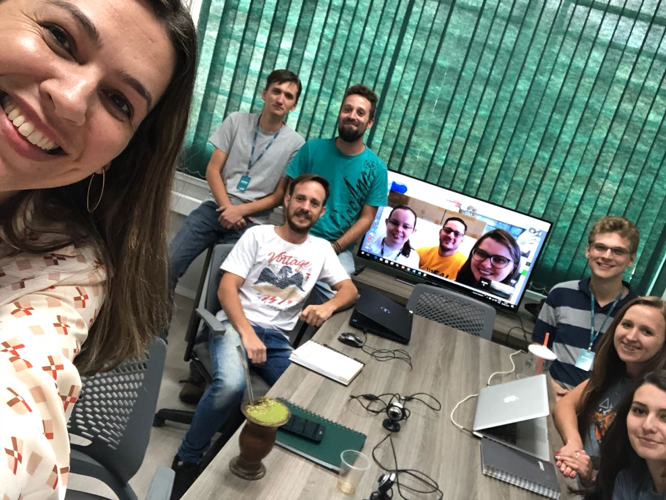
EQUIPE NEAD

Slide 6
DEMANDAS NEAD

Slide 7
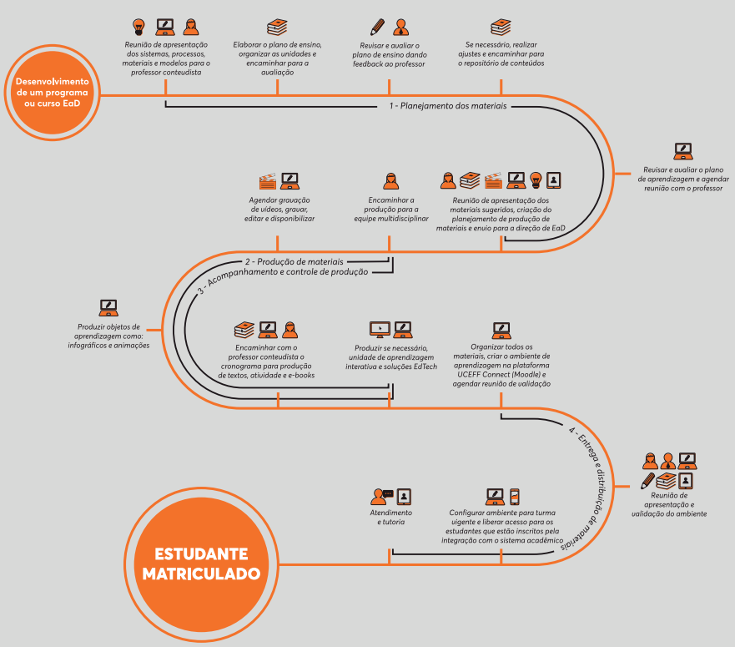
PRODUÇÃO DE CONTEÚDOS
Etapas:
Planejamento
Produção
Acompanhamento e controle.
Entrega e distribuição dos materiais didáticos.

Slide 8
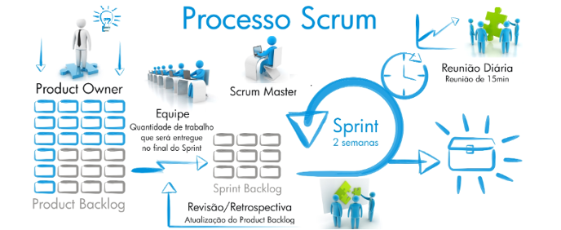
METODOLOGIA ÁGIL SCRUM

Slide 9
PROCESSO DE IMPLANTAÇÃO
Escolha das ferramentas
Configurações
Criação dos artefatos
Capacitação e comunicação
1
2
3
4

Slide 10
1 - ESCOLHA DAS FERRAMENTAS

Slide 11
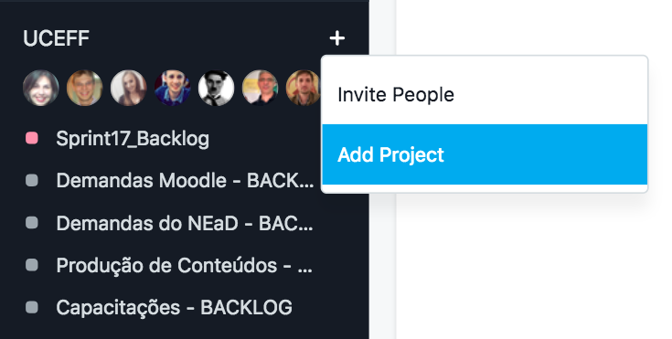
2 - CONFIGURAÇÕES (Parte 1)
Projetos fixos de contextos
Tipo: Lista (Product Backlog)
Objetivos: Organizar, classificar e priorizar as demandas que forem surgindo ao longo das Sprints.

Slide 12
2 - CONFIGURAÇÕES (Parte 2)
Classificação de atividades
Tipos de atividades:
História;
Tarefa; e
Problema.
Tipos de prioridades:
Muito Alta;
Alta;
Média;
Baixa; e
Muito Baixa.

Slide 13
2 - CONFIGURAÇÕES (Parte 3)
Criação do projeto da Sprint
Tipo: Quadro
Objetivo: Organizar, por prioridade, o Sprint Backlog.
Colunas do quadro:
Para Fazer; Pendente; Em Progresso; Para Validação; Para Refazer; e Concluído.

Slide 14
3 – CRIAÇÃO DOS ARTEFATOS
Planilha para planejamento da Sprint
Gráfico Burndown
Ata de reunião de retrospectiva
Ata de reunião de planejamento
Configuração do Drive de Equipe

Slide 15
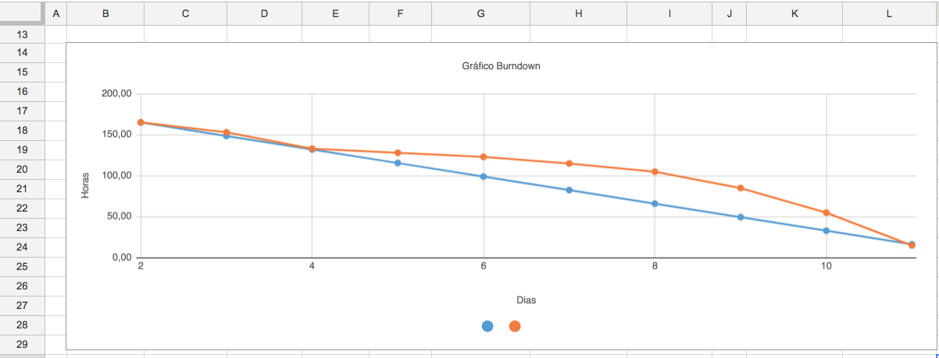
3 – CRIAÇÃO DOS ARTEFATOS

Slide 16
4 - CAPACITAÇÃO E COMUNICAÇÃO
Capacitação
Comunicação

Slide 17
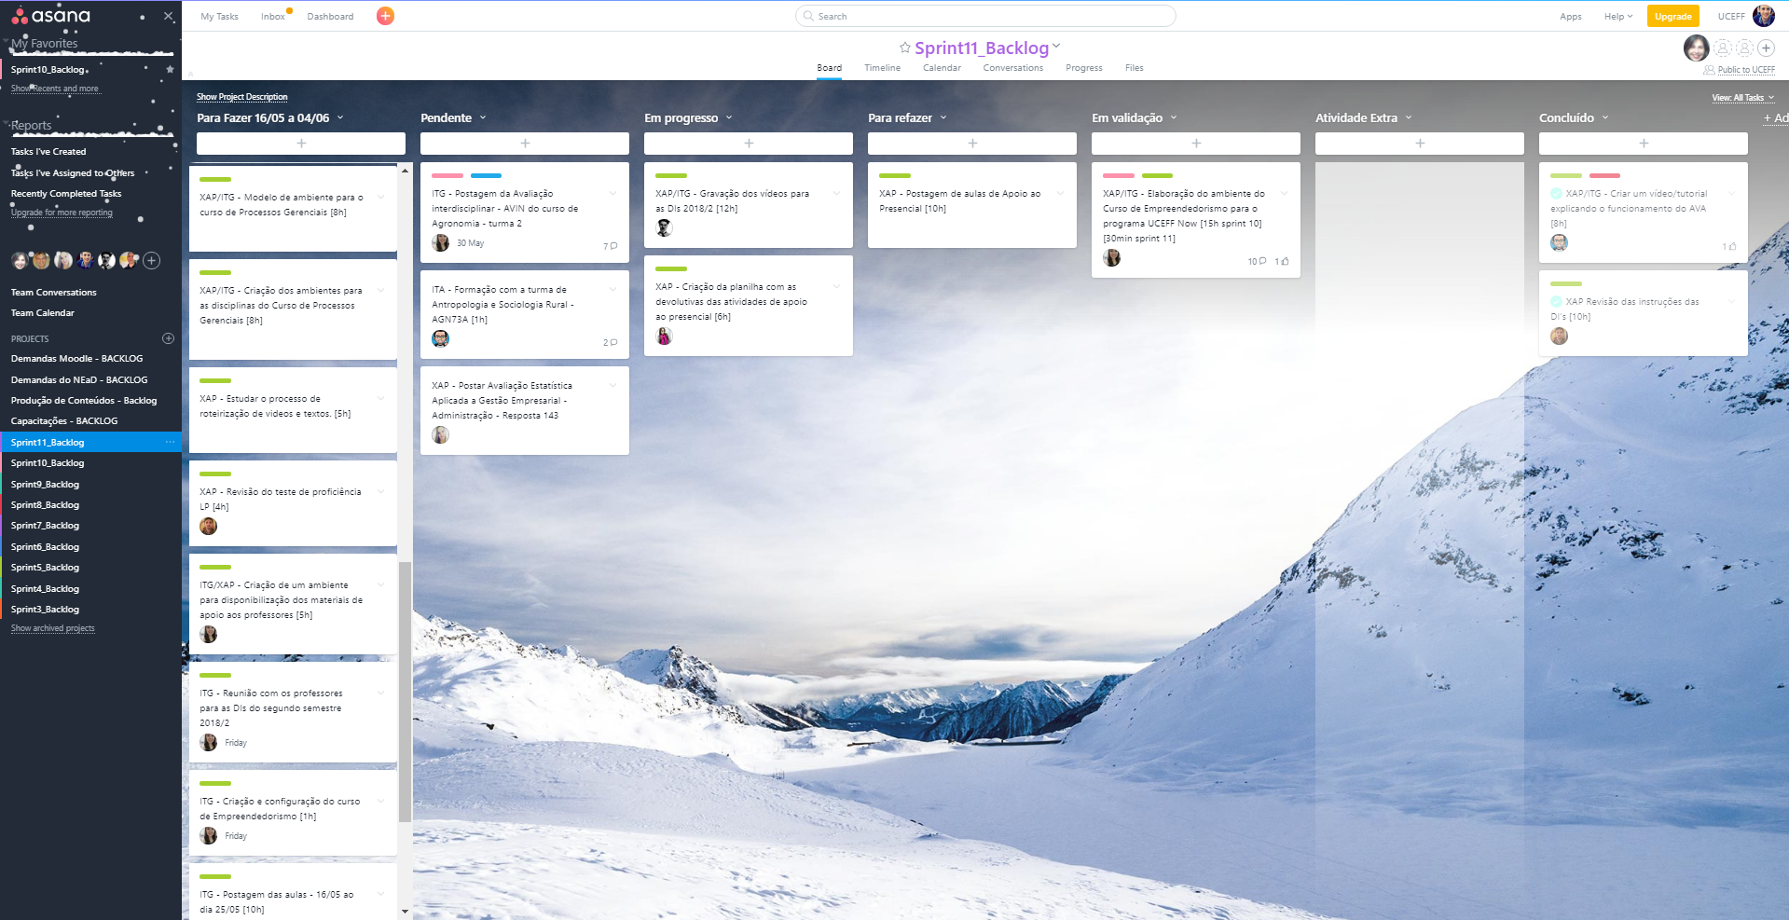
PRÁTICAS DIÁRIAS
`

Slide 18
CONCLUSÕES
Acompanhamento em tempo real;
Ampliação do nível de gestão nos projetos;
Trabalho conjunto de equipes localizadas em diferentes cidades;
Facilidade de comunicação;
Evolução profissional da equipe;
Autonomia da equipe;
Revisão e melhoramento contínuo.

Slide 19
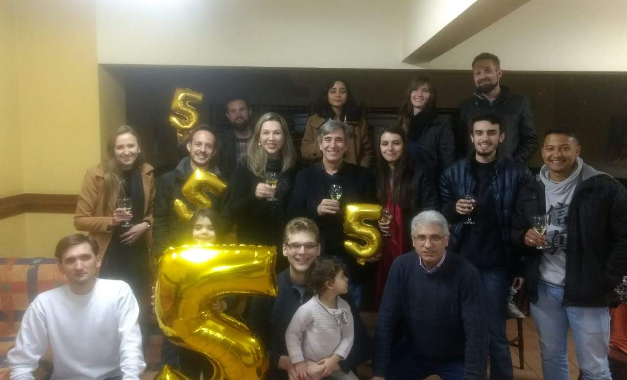
AGRADECIMENTOS

Slide 20
SCRUM: USO DE METODOLOGIAS ÁGEIS NA GESTÃO DE EQUIPES DE APOIO À EDUCAÇÃO A DISTÂNCIA
Ricardo Werlang - UCEFF - ricardowerlang@uceff.edu.br
Silviane Lawall Soares - UCEFF - silviane@uceff.edu.br
Jhon Lenon Ozório Alves - UCEFF - jhon@uceff.edu.br
Beatriz Moesch - UCEFF - beatriz.nead@uceff.edu.br
Matheus Martins Holscher - UCEFF - matheus.nead@uceff.edu.br

